Slide 1
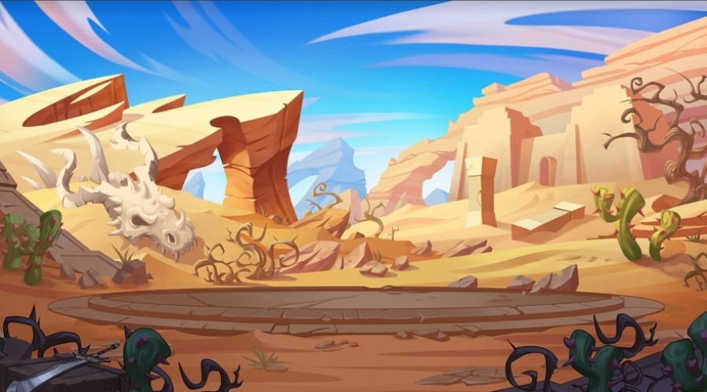
Tomb Treasure
Увлекательная игра-бродилка
Авторы: Сафонов Борис и Елизавета Полтавина

Slide 2
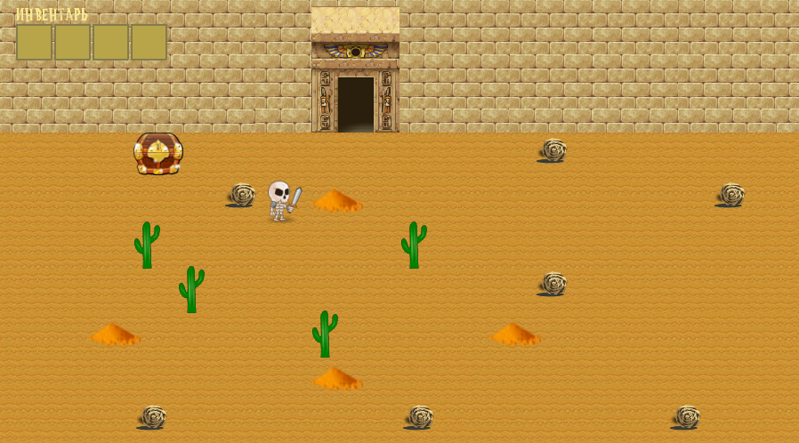
Введение
Игра “Tomb Treasure” выполнена в жанре головоломки. И главной задачей игрока являются сокровища, которые он должен найти в гробнице, полной тайн и загадок.

Slide 3
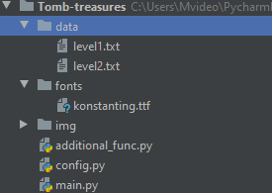
Структура
Папка data, в которой содержатся текстовые файлы уровней
Папка fonts содержит шрифт для игры.
Папка img содержит все необходимые изображения
Additional_func.py содержит дополнительные функции
Config.py содержит все константы игры
Main.py главный файл игры

Slide 4
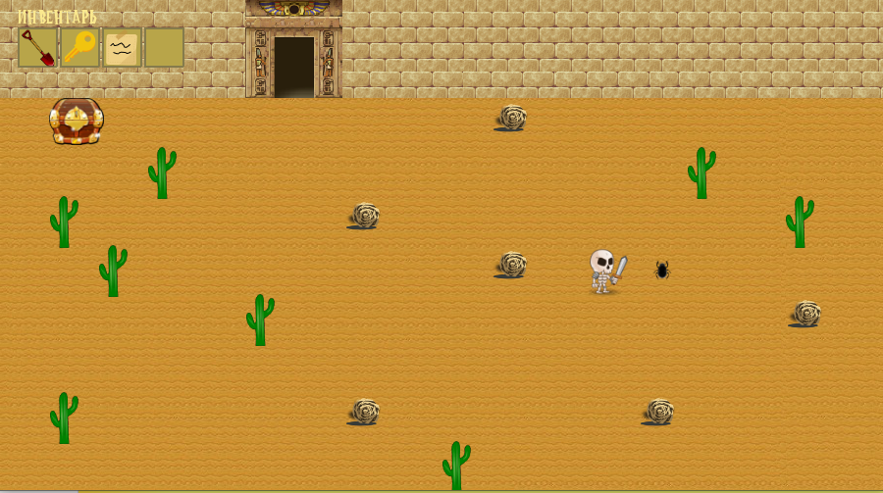
Использованные библиотеки
Pygame – собственно библиотека, на котрой реализованна игра
Os – использовалась для открытия файлов с уровнями
Math – для разлчиных вычислений
Random – для случайной генерации отдельных предметов
Sys – для прекращения работы программы после закрытия окна игры

Slide 5
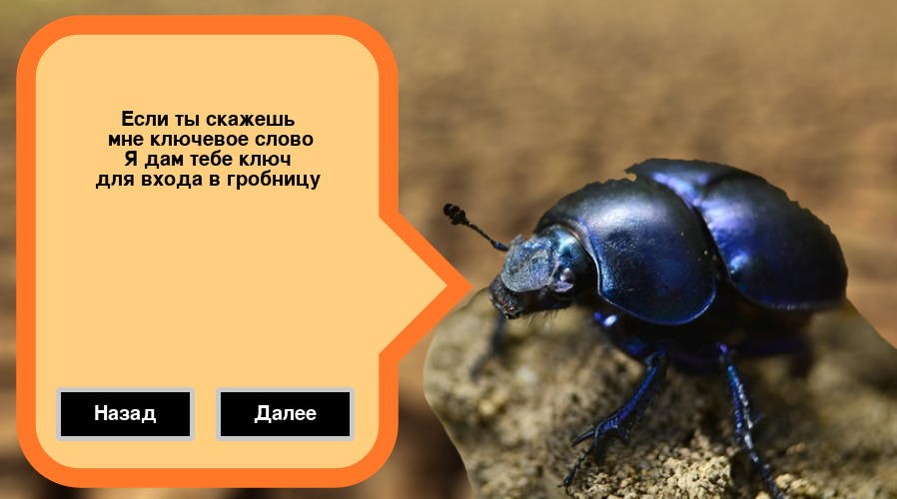
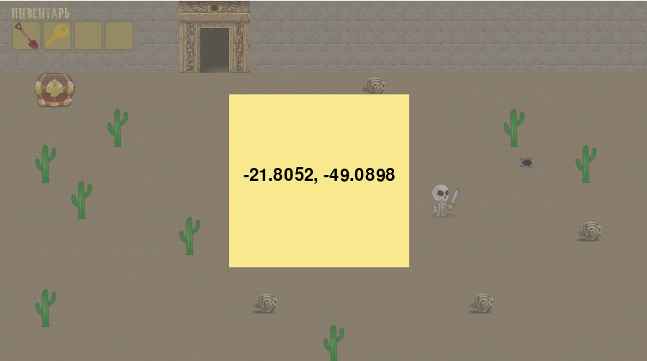
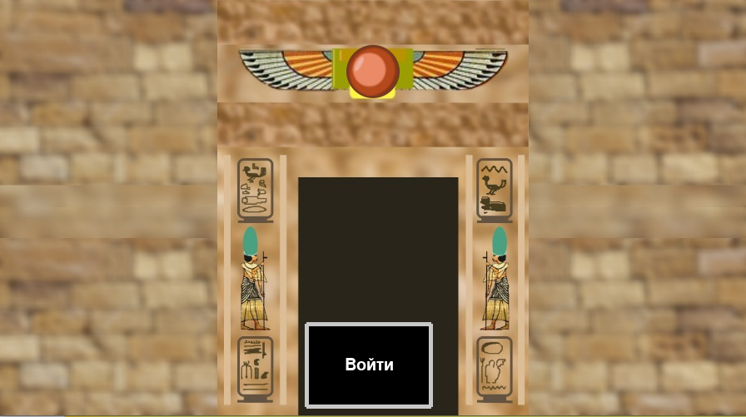
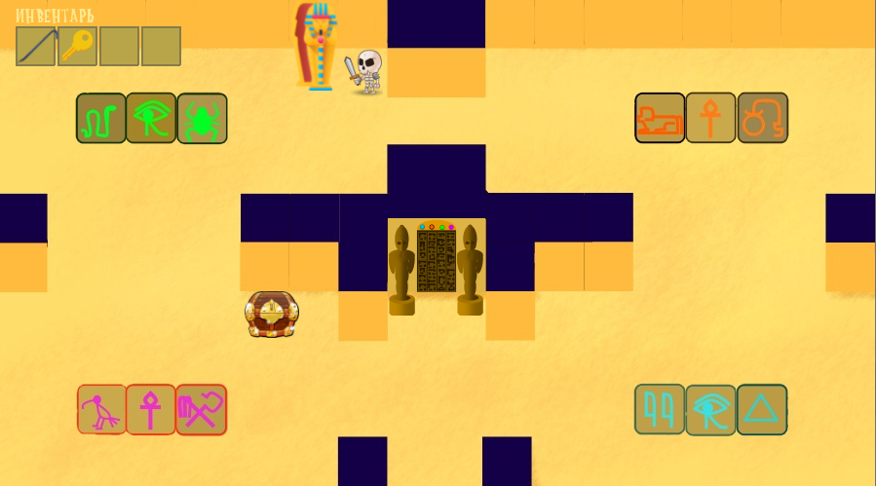

Slide 6
Что хотелось бы улучшить?
Хотелось бы сделать больше уровней, добавить анимацию, сохранение по уровням. Так же можно было бы сделать так, чтобы игрок мог проиграть, то есть добавить врагов, жизни. Ну и конечно, придумать больше интересных головоломок.

Slide 7
Желаем вам приятной игры!

